Slide 1
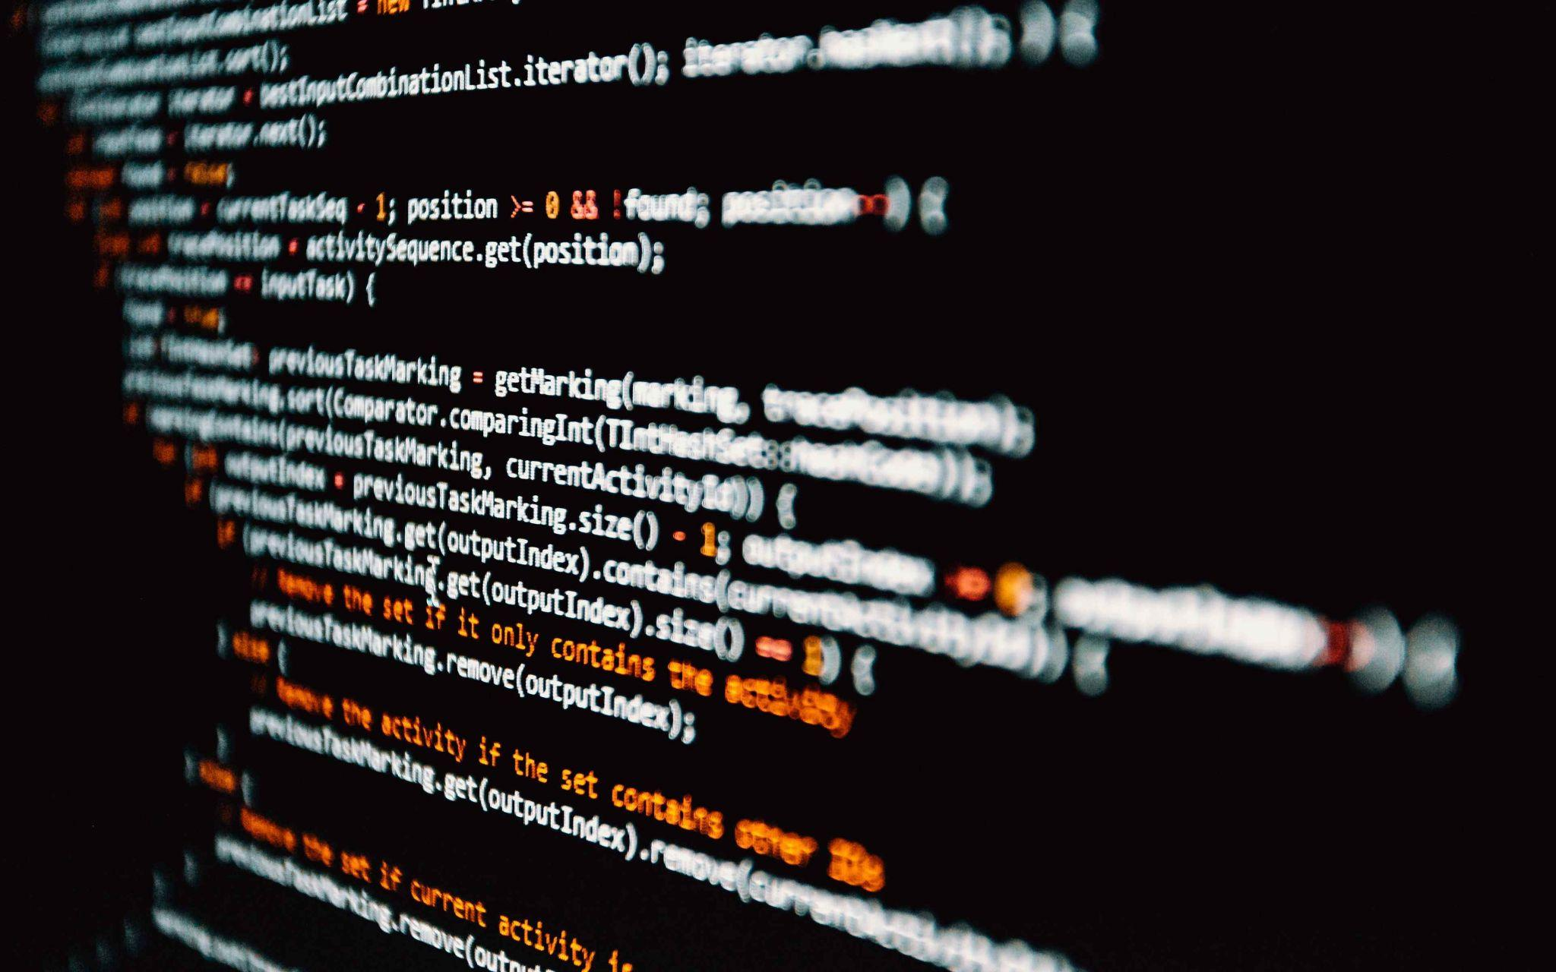
Решение задачи раскроя программным методом
10 класс, ГБОУ Школа 1532,
Скородина Майя Алексеевна
Руководитель
Сергиенко Антон Борисович

Slide 2
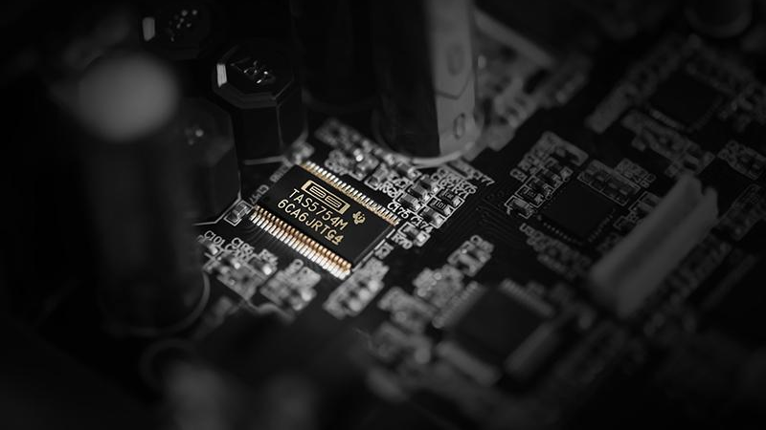
Цель и главная задача работы
Цель работы - создание приложения на языке Python, решающего задачу раскроя с произвольно заданными фигурами.
Главная задача работы - сокращение остаточного материала в промышленном производстве деталей, тканевых изделий и др.

Slide 3
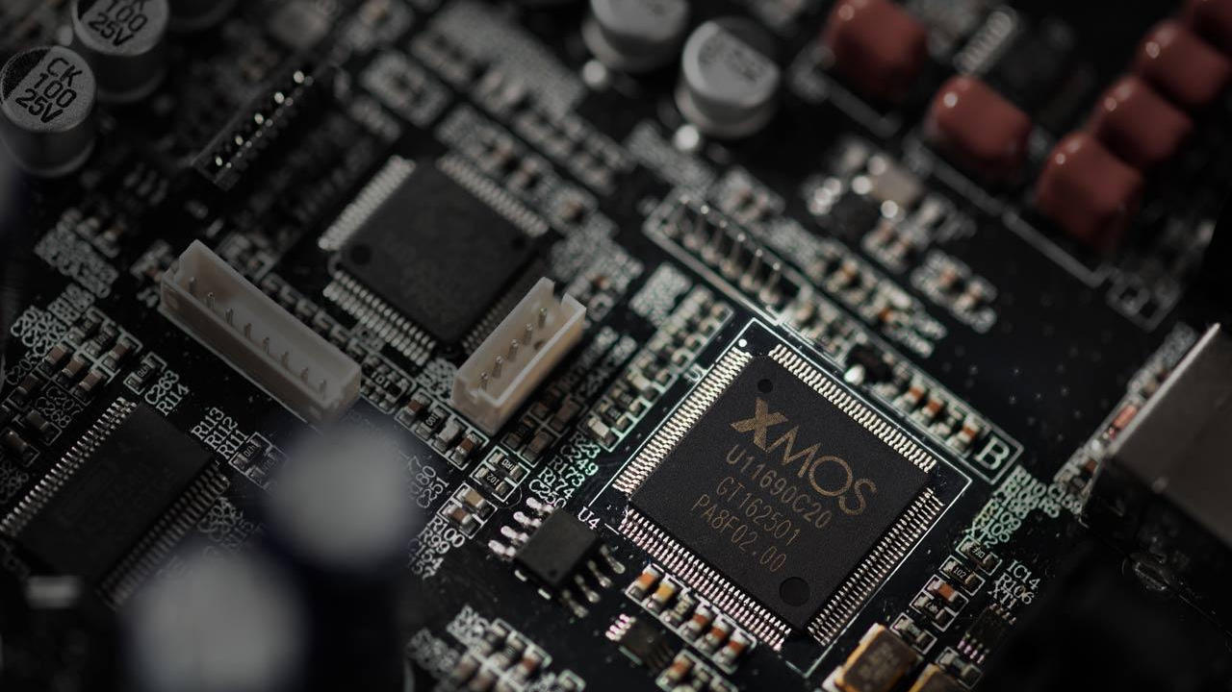
План развития проекта
Текущая версия
Пройденные этапы
Версия 1.3.0
Изменить алгоритм нанесения
Разработка алгоритма, основанного на генетическом
Отдельное написание алгоритма
Тестирование алгоритма
Добавление алгоритма в основной код, отладка
Версия 1.1.0
Разработка первого алгоритма размещения
Создание первой рабочей версии кода
Версия 1.1.1
Структурирование кода по ООП
Версия 1.2.0
Схематичная разработка интерфейса
Написание кода интерфейса
Добавление интерфейса в версию 2.0

Slide 4
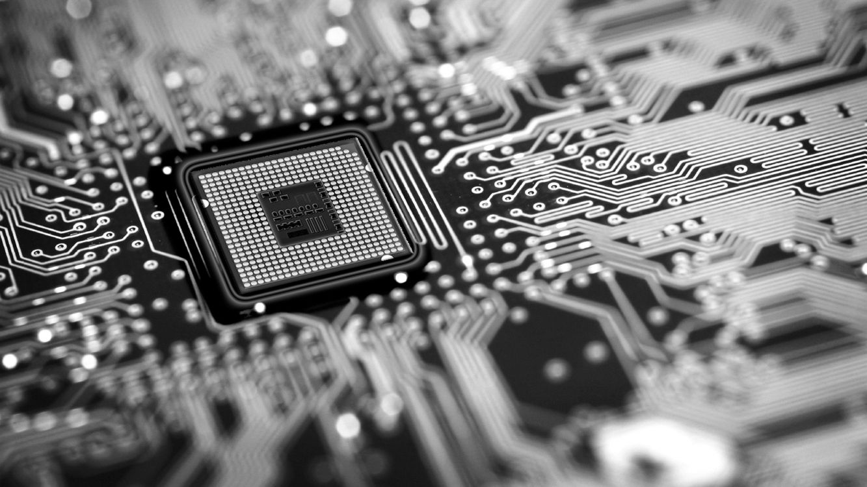
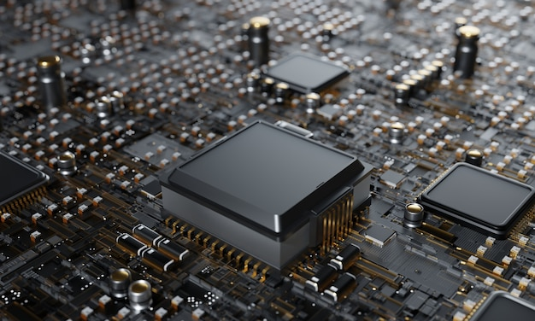
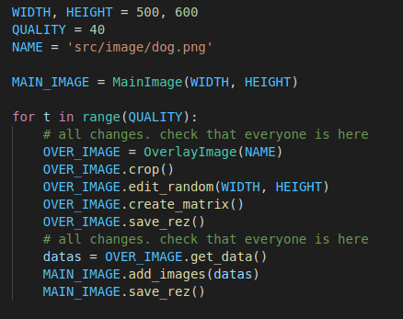
Алгоритм работы приложения
Константы {
Создание главной матрицы ←
Цикл наложения изображений (малых матриц): ←
0. Создание, обработка, изображения 1. Поворот, задание координат 2. Создание матрицы изображения
3. Перенос матрицы изображения на основную матрицу

Slide 5

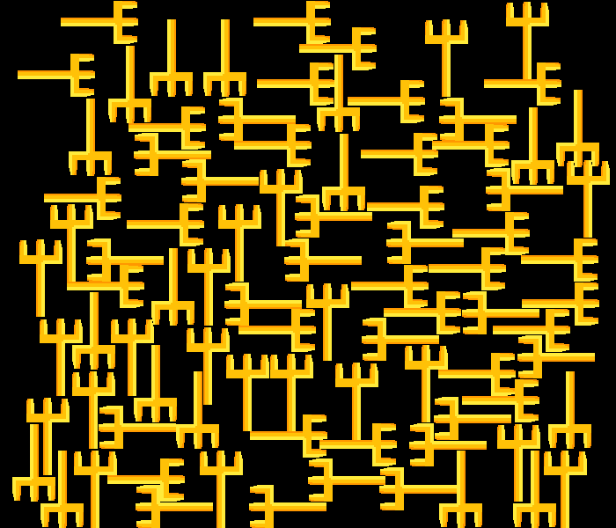
Текущие результаты

Slide 6

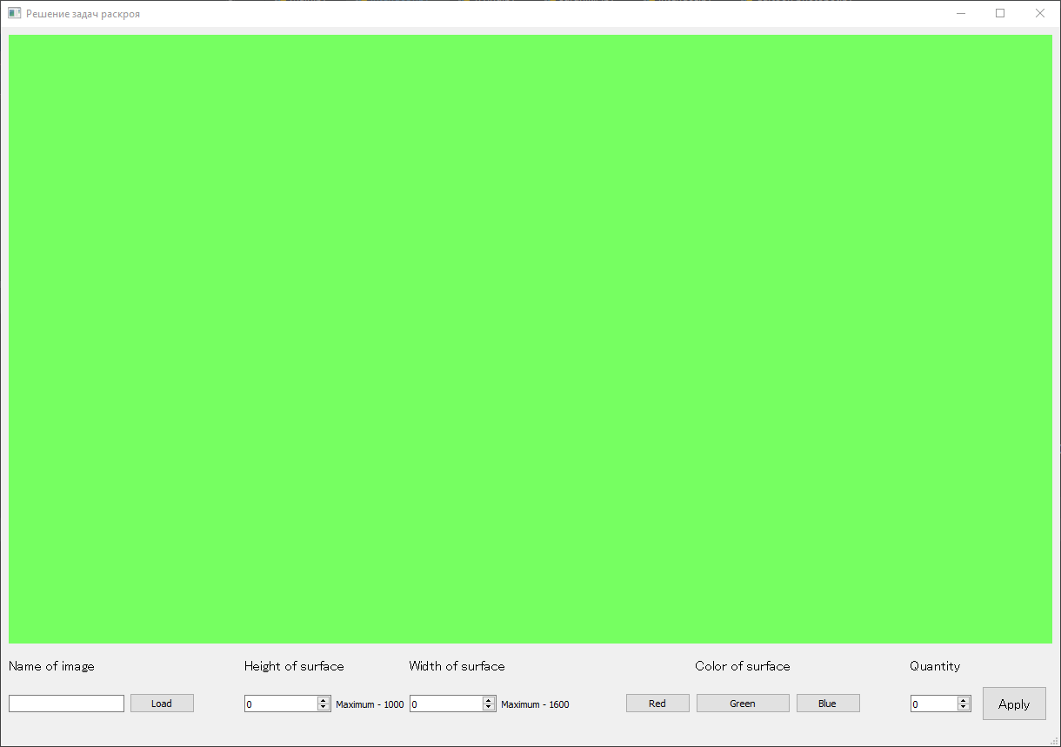
Внешний вид приложения
Ввод имени файла
Ввод размеров основной поверхности
Изменение цвета поверхности
Ввод количества размещенных объектов

Slide 7
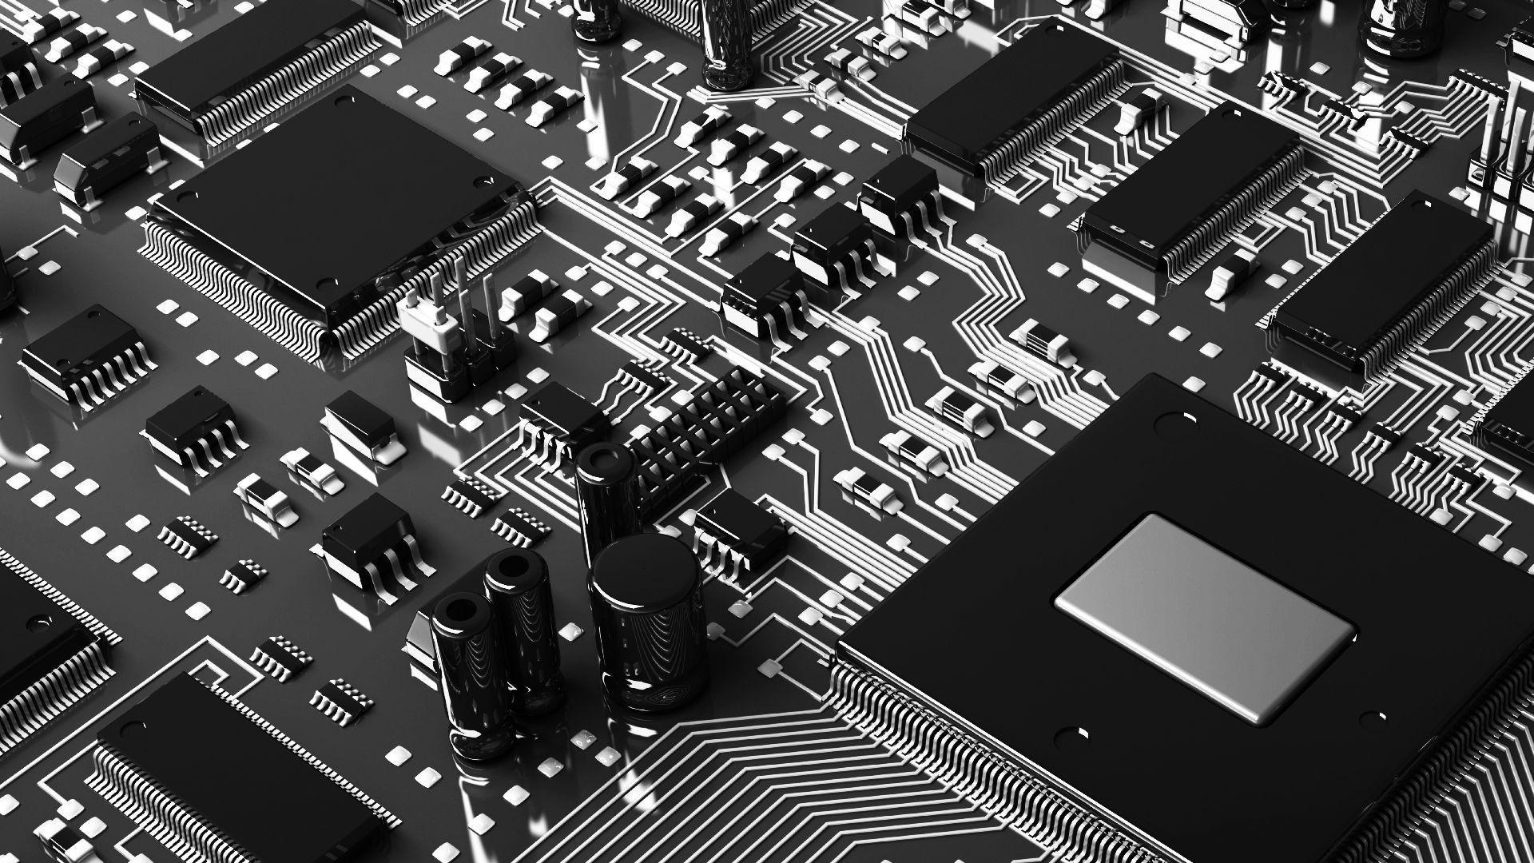
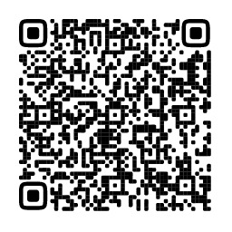
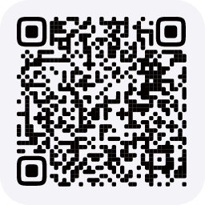
Ссылка на репозиторий
Ссылка на Notion

